Slide 1
worldlib
人工智能在线咨询
Notes:
更多免费教程和模板请访问：www.quppt.com

Slide 2
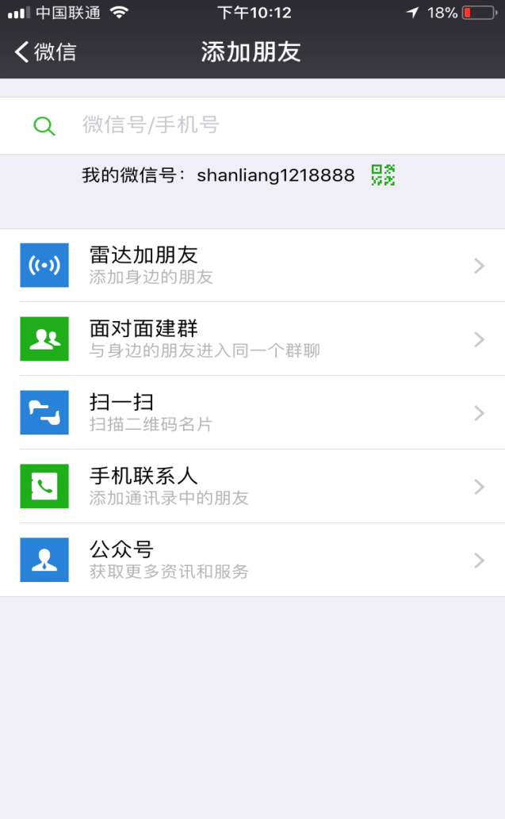
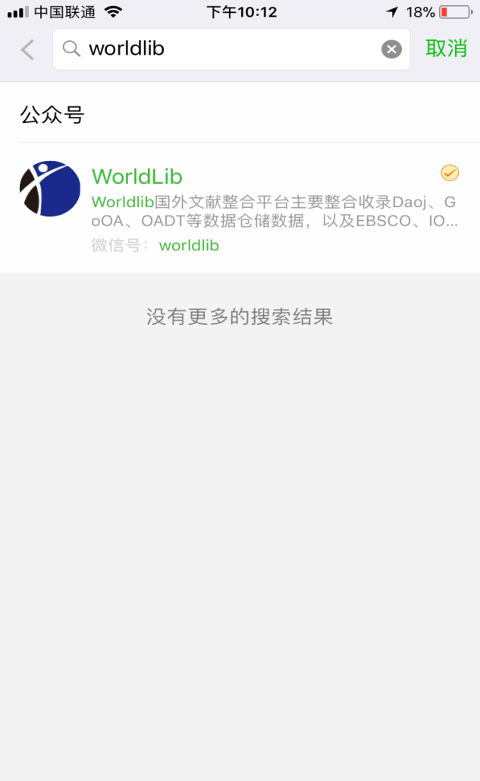
worldlib人工智能在线咨询微信端
1、打开微信，在公众号中搜索worldlib或者扫描并关注。
Notes:
更多免费教程和模板请访问：www.quppt.com

Slide 3
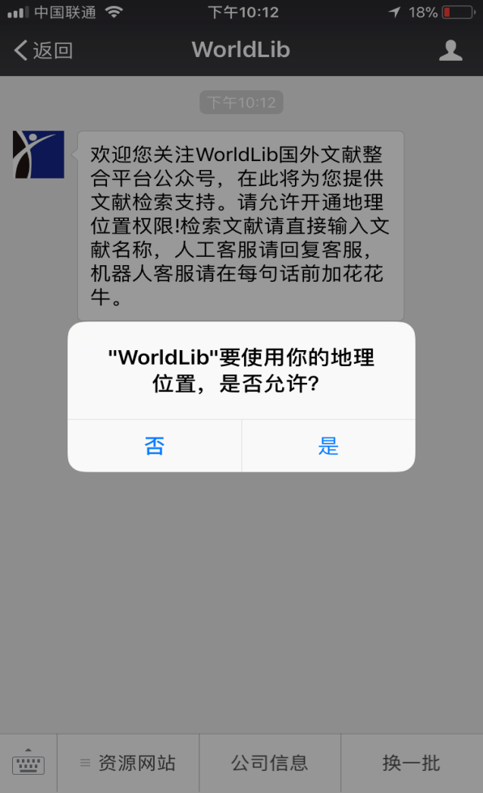
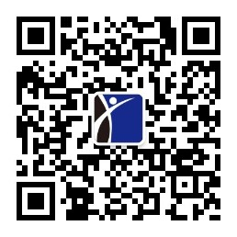
worldlib人工智能在线咨询微信端
2、允许获取地理位置信息 (须在系统设置中提前打开微信定位)
worldlib人工智能在线咨询公众号
Notes:
更多免费教程和模板请访问：www.quppt.com

Slide 4
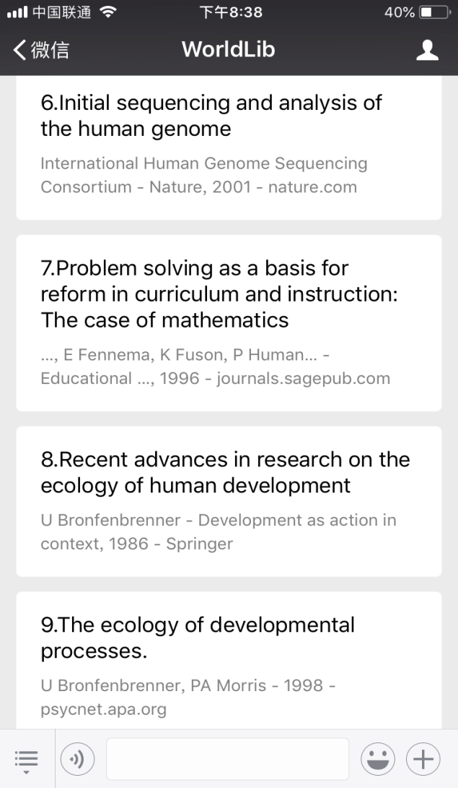
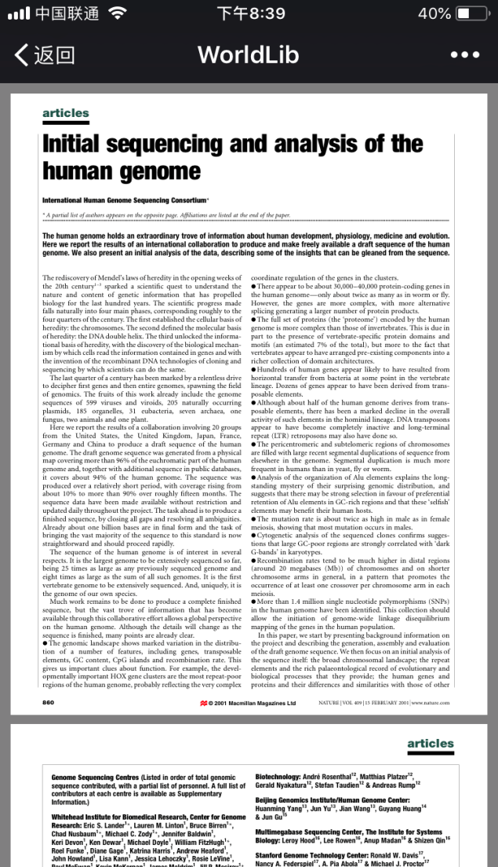
worldlib人工智能在线咨询微信端
3、支持关键词查询,返回10条结果 点击所需文献，下载全文
Notes:
更多免费教程和模板请访问：www.quppt.com

Slide 5
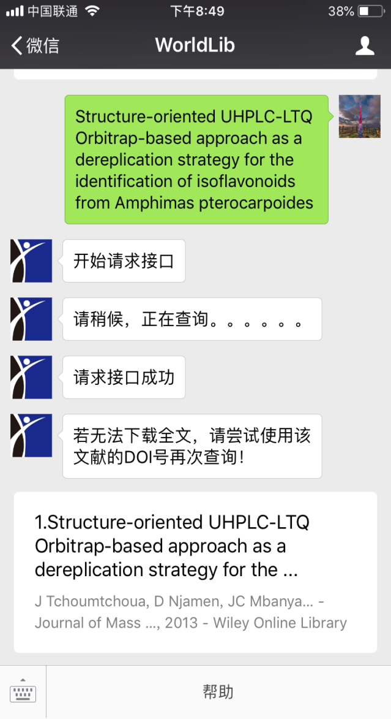
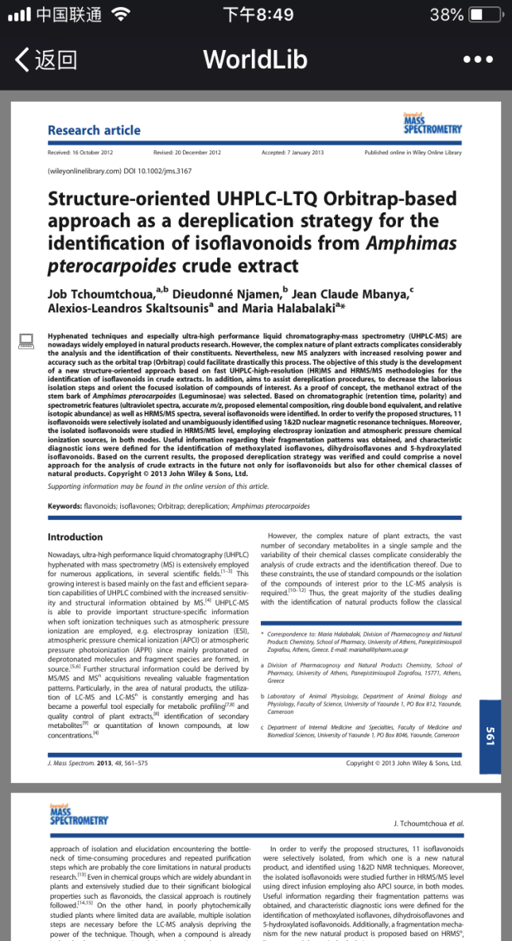
worldlib人工智能在线咨询微信端
4、支持文献题名查询 点击查询结果，下载全文
Notes:
更多免费教程和模板请访问：www.quppt.com

Slide 6
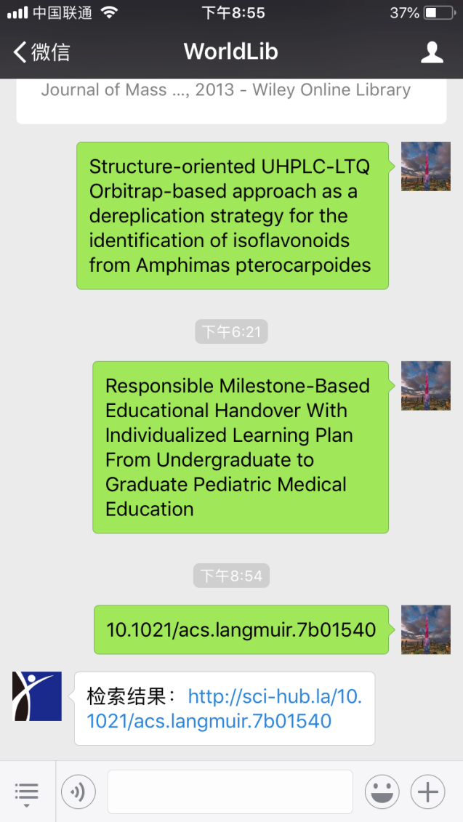
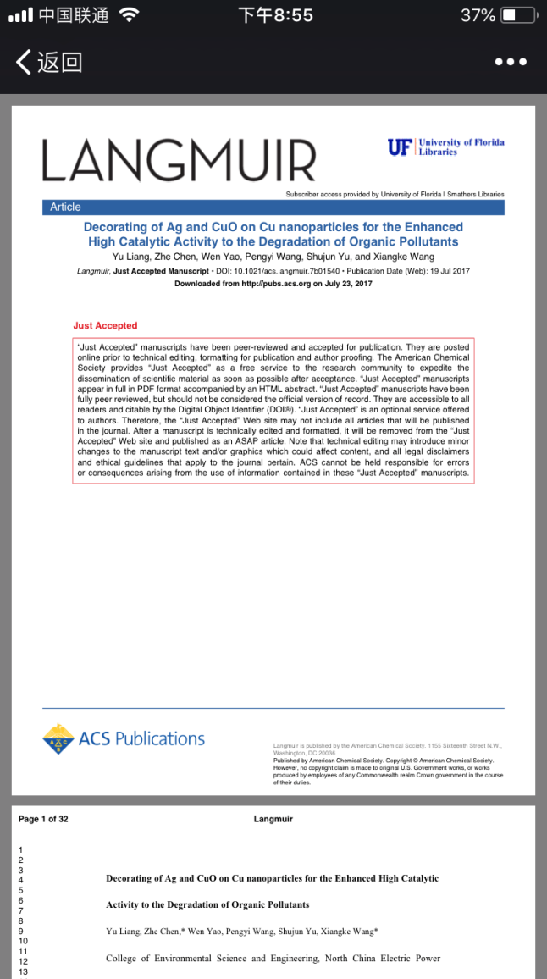
worldlib人工智能在线咨询微信端
5、支持文献DOI查询 点击查询结果，下载全文
Notes:
更多免费教程和模板请访问：www.quppt.com

Slide 7
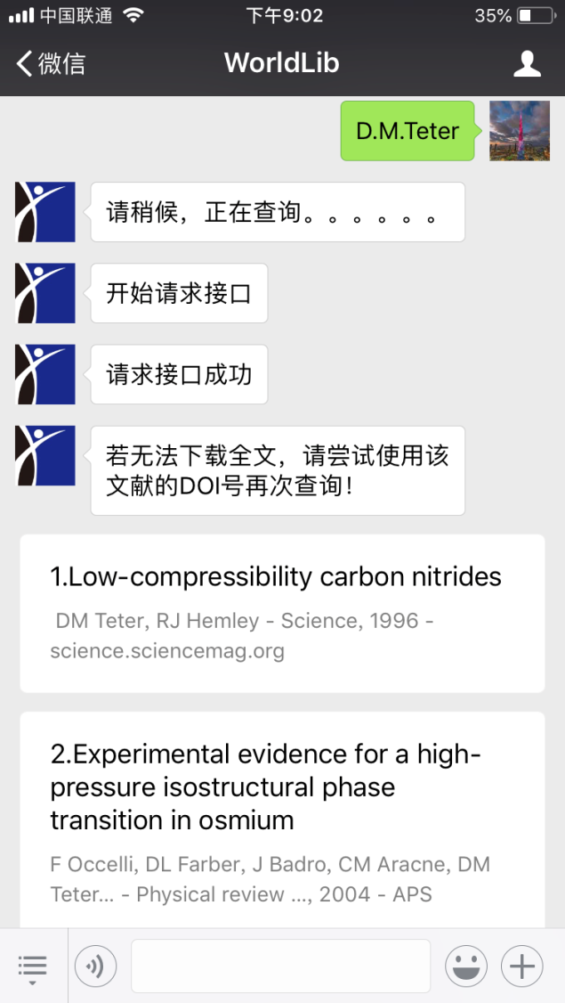
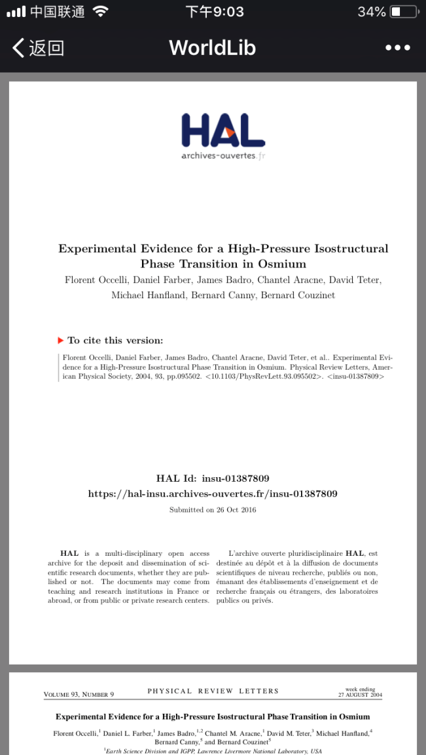
worldlib人工智能在线咨询微信端
6、支持文献作者查询 点击所需文献，下载全文
Notes:
更多免费教程和模板请访问：www.quppt.com

Slide 8
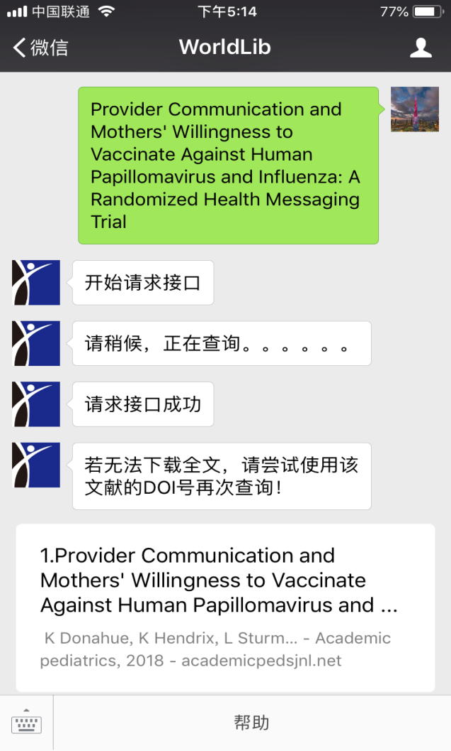
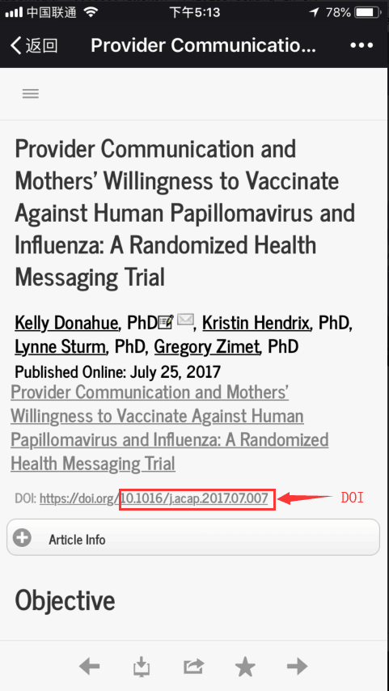
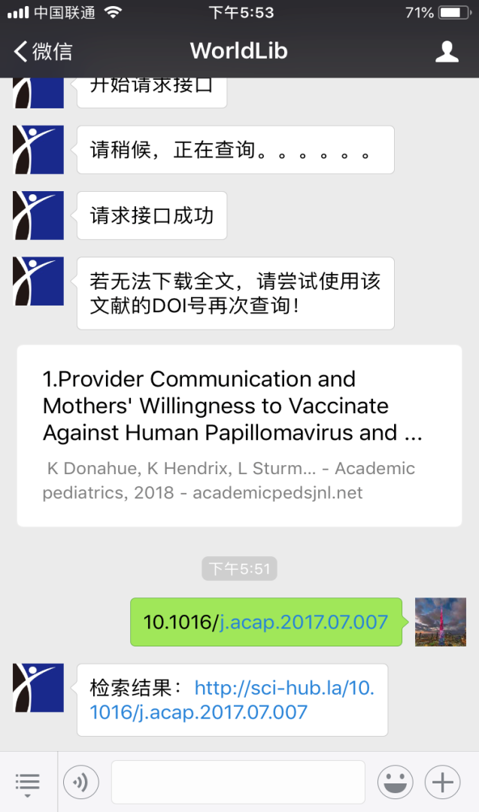
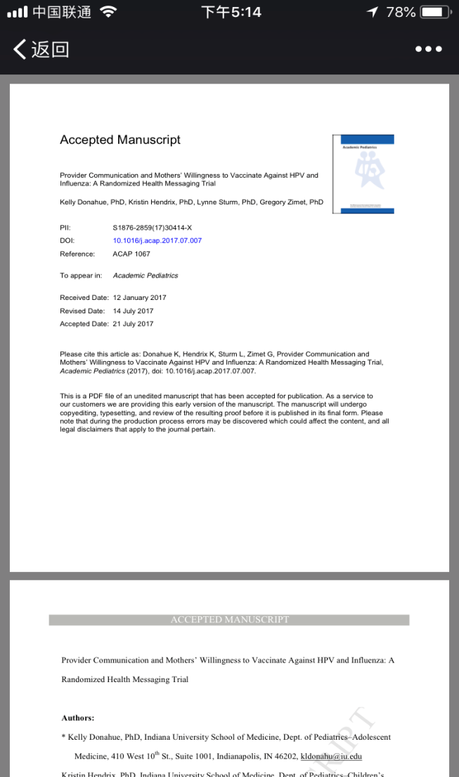
worldlib人工智能在线咨询微信端
7、若查询结果打开后是第三方网页，没有下载按钮，请在文献所在网页中找到该文献DOI号（如图所示），并进一步查询或可获得全文。
按照题名查询返回查询结果
结果打开后是第三方网站，找到DOI
再次查询DOI号“10.1016/j.acap.2017.07.007”
直接打开链接可直接下载全文
Notes:
更多免费教程和模板请访问：www.quppt.com

Slide 9
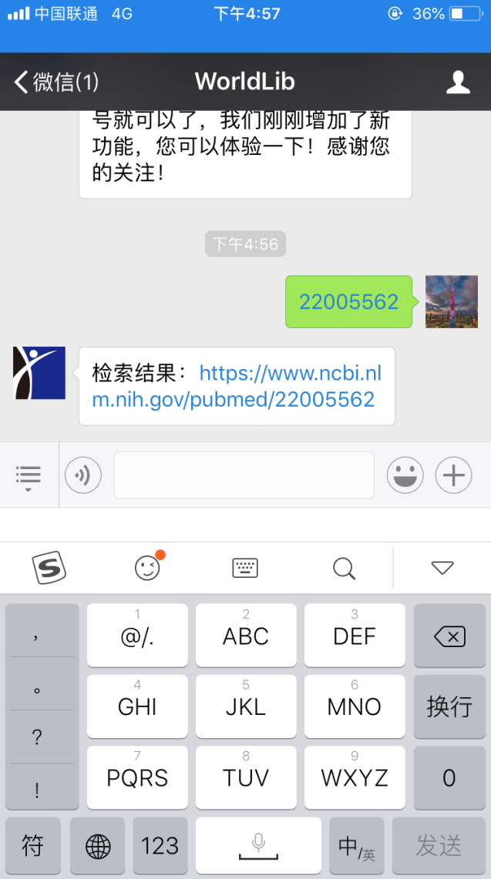
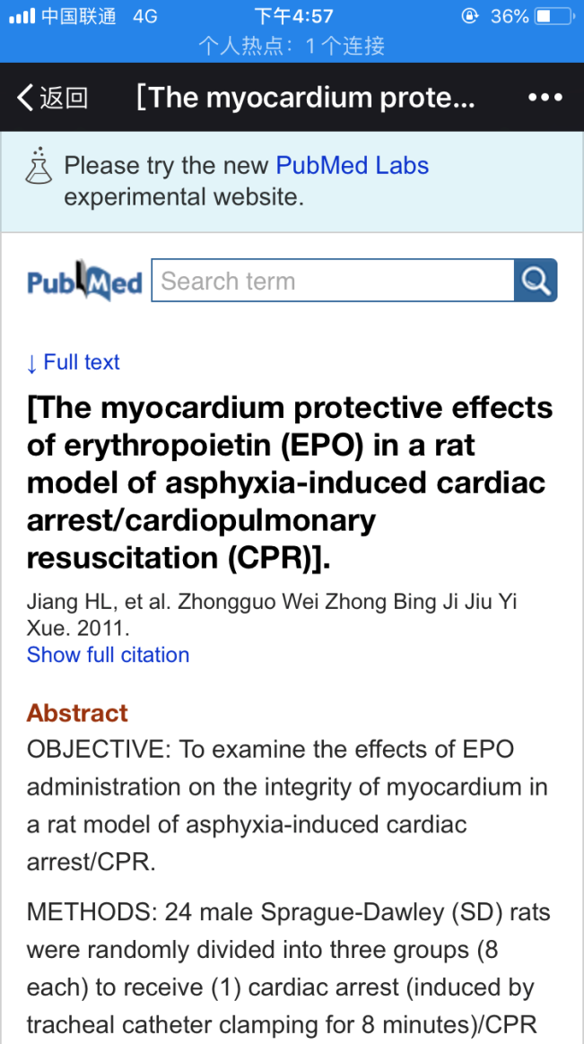
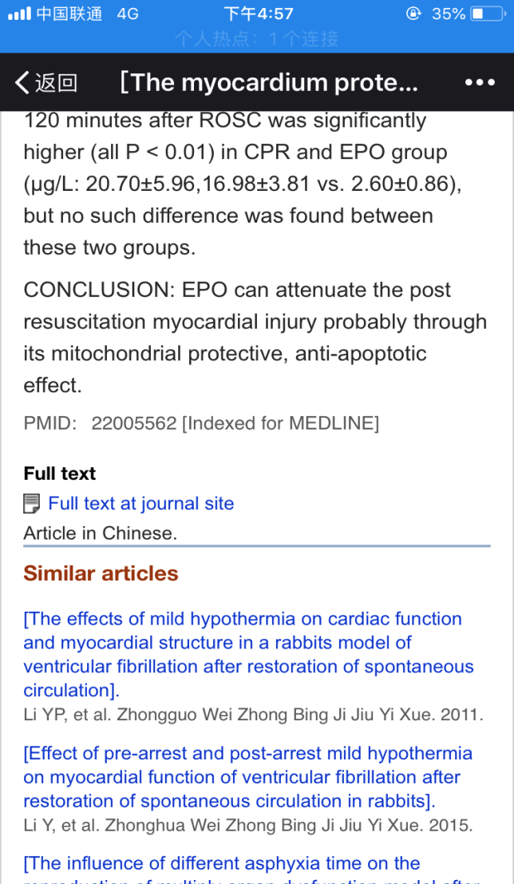
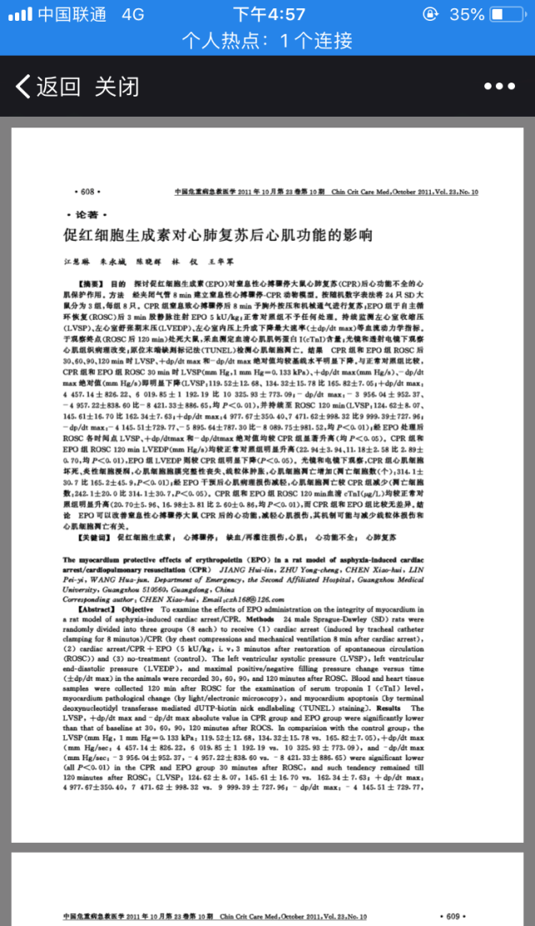
worldlib人工智能在线咨询微信端
8、支持文献PMID号的查询，输入文献PMID号：PMID:22005562 或直接输入:22005562
点击“Full text at journal site”
打开全文数据
Notes:
更多免费教程和模板请访问：www.quppt.com

Slide 10
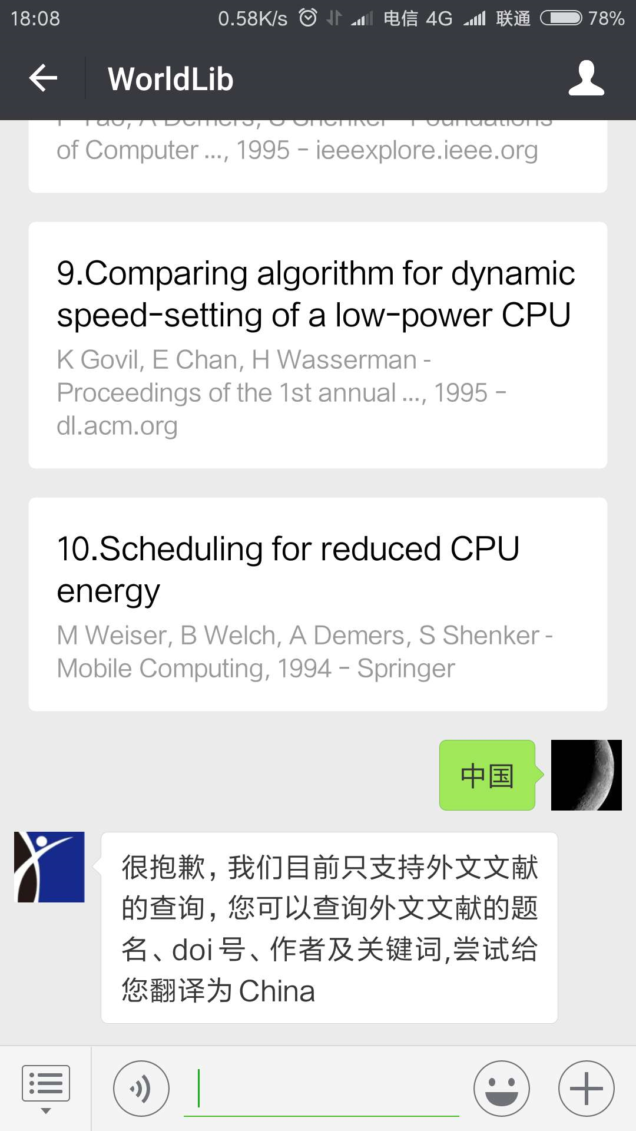
worldlib人工智能在线咨询微信端
9、支持中英文翻译
输入:“中国”
返回：很抱歉，我们目前只支持外文文献的查询，您可以查询外文文献的题名、doi号、作者及关键词,尝试给您翻译为China
Notes:
更多免费教程和模板请访问：www.quppt.com

Slide 11
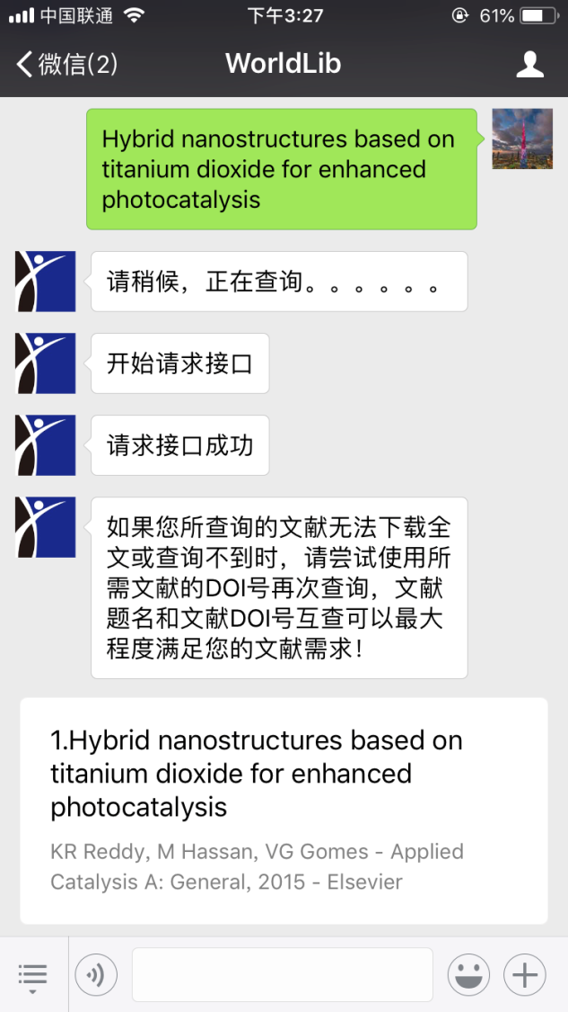
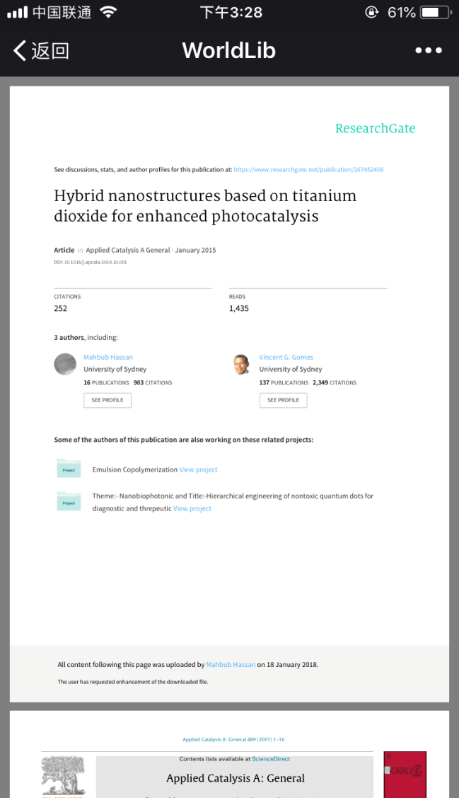
worldlib人工智能在线咨询微信端
10、支持图片识别查询
1、输入框插入图片或直接拍照：
2、经自动识别后返回图片内容：
Hybrid nanostructures based on titanium dioxide for enhanced photocatalysis
3、再次复制、粘贴并发送
Notes:
更多免费教程和模板请访问：www.quppt.com

Slide 12
THANK YOU
WorldLib人工智能在线咨询
Notes:
更多免费教程和模板请访问：www.quppt.com

